Slide 1
꿈꾸는
데이터
디자이너
붕괴된 5조

Slide 2

프렌차이즈 현황 데이터 서비스
주제 선정: 창업자는 늘어만 가는데 가게는 문을 닫는다?
목적
예비 창업자들이 업종 및 상권을 바르게 선택할 수 있도록 프랜차이즈 업종 현황 데이터 공개
소상공인을 위한 정보 개방 서비스
상호 별 생성주기에 관한 정보 제공 서비스 기획
목표 프랜차이즈 선정
최근 3년 이내 매장이 가장 많이 증가한 프랜차이즈 1차 선별
‘커피, 떡볶이, 닭강정’ 항목이 강세를 보임, 세부 프랜차이즈 2차 선별

Slide 3
화면명(no.) | 01. Main | 날짜 | 2015.04.28
Description(상세설명)
Frame size 1280*800 fixed Team logo 좌측 상단 fixed 김V브이 Main menu 우측 상단 fixed 선택된 영역 메뉴는 bold Main: 01.main 화면으로 이동 History: 02.History 화면으로 이동 Projet: 03.Project 화면으로 이동 About us: 04.About us 화면으로 이동 Main image 민경이가 제작한 디자인시안 02.History 이미지 영역 : 궁금증 유발을 통한 미리보기영역
1
김V(브이)
2
Main
History
Project
About us
메인 이미지
3
4
Notes:
김민경
배경리
박재현
이우리
김브이

Slide 4
화면명(no.) | 02. History | 날짜 | 2015.04.28
Description(상세설명)
Frame size 1280*800 fixed 선택된 영역 메뉴는 bold History main image 민경이가 제작한 디자인시안 김브이 팀명의 유래 프로젝트 플로우 텍스트 입력 플젝 7가지 순서 그래픽 이미지는 민경의 손길로 탄생되길.. 도형도 타원이 아니어도 됨 임의적인 도형이니 크게 얽매이지 않아도됨 02-1. 주제선정 영역 : 궁금증 유발을 통한 미리보기 영역
김V(브이)
Main
1
History
Project
About us
꿈꾸는 데이터 디자이너 5조명
김민경 + 박재현 + 배경리 + 이우리
=김박배이 → 김쁘이 →김브이→김V
2
같은 목적, 다른 생각, 다양한 의견
데이터를 통해 유용한 정보를 전달해보자
“김V는 데이터 정제, 분석, 그래픽 과정을 통해
데이터 문맹률을 낮추고 싶었습니다.”
3
4
5
Notes:
김민경 배경리 박재현 이우리=김브이
주제선정
정보수집
데이터 수집
데이터 정제
데이터 가공
디자인 기획

Slide 5
화면명(no.) | 02. History >02-1. 꿈데디과정 | 날짜 | 2015.04.28
Description(상세설명)
Frame size 1280*800 fixed 선택된 영역 메뉴는 bold History main image 민경이가 제작한 디자인시안 김브이 팀명의 유래 프로젝트 플로우 텍스트 입력 플젝 7가지 순서 이미지는 민경의 손길로 탄생되길.. 02-1. 주제선정 영역 : 궁금증 유발을 통한 미리보기 영역
김V(브이)
Main
History
1
Project
About us
2
김V의 데이터디자인은 이런 과정을 거쳤어요!
주제
선정
정보
탐색
데이터
수집
데이터
정제
데이터
가공
디자인
기획
비주얼레이션
4
3
5
Notes:
http://unfold.no/
http://www.earlybird.com/#

Slide 6
화면명(no.) | 02. History >02-2. 주제선정 | 날짜 | 2015.04.28
Description(상세설명)
Frame size 1280*800 fixed 선택된 영역 메뉴는 bold History main image 민경이가 제작한 디자인시안 김브이 팀명의 유래 프로젝트 플로우 텍스트 입력 플젝 7가지 순서 이미지는 민경의 손길로 탄생되길.. 02-1. 주제선정 영역 : 궁금증 유발을 통한 미리보기 영역
김V(브이)
Main
History
1
Project
About us
2
김V는 다양한 데이터 중에 “가맹점＂주제를 선정했어요!
주제
선정
김V는 주제 선정을 위해 다양한 issue를 찾아보았어요.
데이터 개방이 이뤄진 곳은 공공기관 위주였기 때문에
주제를 선정하는 것이 쉽지 않았습니다.
두 달간 주제 선정에만 시간을 투자했어요.
그러던 중 김V의 조원을 만족시킬 수 있는 주제를 발견하게 되었습니다.
가맹점(Franchise)
김V는 가맹점이 유행을 반영한다는 사실을 인지하게 되었고,
최근3년 사이 유행하는 가맹점을 추적해보았습니다.
또한 정확한 참고 자료를 위해 가맹점 관련 뉴스들을 수집하였고,
개방된 데이터 중 가맹점 데이터 정보를 제공하는 경로도 발견하게 되었습니다.
‘창업자는 늘어만 가는데 가게는 문을 닫는다’ 헤드라인을 읽고 김V는 호기심이 생겼습니다.
정보
탐색
데이터
수집
데이터
정제
데이터
가공
4
3
디자인
기획
비주얼
레이션
5
Notes:
http://unfold.no/
http://www.earlybird.com/#

Slide 7
화면명(no.) | 02. History >02-2. 주제선정 | 날짜 | 2015.04.28
Description(상세설명)
Frame size 1280*800 fixed 선택된 영역 메뉴는 bold History main image 민경이가 제작한 디자인시안 김브이 팀명의 유래 프로젝트 플로우 텍스트 입력 플젝 7가지 순서 이미지는 민경의 손길로 탄생되길.. 02-1. 주제선정 영역 : 궁금증 유발을 통한 미리보기 영역
김V(브이)
Main
History
1
Project
About us
2
김V는 다양한 주제 중에 “가맹점”을 선정했어요!
주제
선정
가맹점(Franchise)
김V는 가맹점에 대한 정보 탐색을 시작했고
‘창업자는 늘어만 가는데 가게는 문을 닫는다’
주제의 뉴스를 많이 접하게 되었습니다.
창업은 자체에 대한 관심이 높은 반면,
객관적인 정보를 주는 곳이 부족하다는 사실을 알게 되었죠!
김V는 창업 관련 데이터를 탐색하기 시작했고,
가맹점의 신규 계약과 해약에 대한 정보를
얻을 수 있는 곳을 발견하게 되었습니다.
가맹점의 정보를 어떻게 활용해야 할 것인가 고민 끝에
유행하는 가맹점의 계약 생성/해약 주기를 시각화하여
가맹점의 정보를 제공하기로 하였습니다.
4
창업관련 뉴스
모아보기
정보
탐색
데이터
수집
데이터
정제
데이터
가공
4
데이터 출처
사이트 연결
3
디자인
기획
비주얼
레이션
5
Notes:
http://unfold.no/
http://www.earlybird.com/#

Slide 8
화면명(no.) | 02. History >02-2. 주제선정 | 날짜 | 2015.04.28
Description(상세설명)
Frame size 1280*800 fixed 선택된 영역 메뉴는 bold History main image 민경이가 제작한 디자인시안 김브이 팀명의 유래 프로젝트 플로우 텍스트 입력 플젝 7가지 순서 이미지는 민경의 손길로 탄생되길.. 02-1. 주제선정 영역 : 궁금증 유발을 통한 미리보기 영역
김V(브이)
Main
History
1
Project
About us
2
김V는 3년 내 가장 많이 생긴 “가맹점”을 선정했어요!
주제
선정
가맹점(Franchise)
김V는 다양한 가맹점 중 3년 이내 유행했던 가맹점을 선별하고자 했습니다.
여러분은 3년 이내 가장 많이 보았던 가맹점 중 어떤 상호명이 떠오르시나요?
김V는 커피, 떡볶이, 닭강정의 가맹점이 증가율을 보였다는 것을
확인하였습니다.
그렇다면 예를 들어 동일한 커피 가맹점이라 할지라도 다양한 브랜드가 존재하기에
어떤 브랜드의 커피 전문점이 가장 많은 신규 계약과 해약을 했는지
분석해보기로 했습니다.
4
정보
탐색
데이터
수집
데이터
정제
커피
그래픽
떡볶이
그래픽
닭강정
그래픽
데이터
가공
4
3
디자인
기획
비주얼
레이션
5
Notes:
http://unfold.no/
http://www.earlybird.com/#

Slide 9
화면명(no.) | 02. History >02-2. 주제선정 | 날짜 | 2015.04.28
Description(상세설명)
Frame size 1280*800 fixed 선택된 영역 메뉴는 bold History main image 민경이가 제작한 디자인시안 김브이 팀명의 유래 프로젝트 플로우 텍스트 입력 플젝 7가지 순서 이미지는 민경의 손길로 탄생되길.. 02-1. 주제선정 영역 : 궁금증 유발을 통한 미리보기 영역
김V(브이)
Main
History
1
Project
About us
2
김V는 “가맹점 데이터”를 모으기 시작했어요!
4
주제
선정
가맹점(Franchise) 신규계약 및 해약
김V는 ‘사이트 주소생각안나 닷 컴＇에서 제공하는 개방된 데이터를 통해
3년(2011년~2013년)내 커피, 떡볶이, 닭강정 가맹점의 데이터를 수집해보았습니다.
커피 전문점의 경우 스타벅스, 할리스, 커피빈, 이디야 등의 다양한 브랜드가 존재합니다.
이 중에 어떤 브랜드가 3년 내 가장 많은 점포를 신설하였고, 해지 했는지
궁금하지 않으신가요?
그래서,
김v는 커피, 떡볶이, 닭강정의 인기 브랜드 중심으로 데이터를 수집했습니다!
정보
탐색
데이터
수집
4
데이터
정제
데이터
가공
3
디자인
기획
커피
N
상호명
떡볶이
N
상호명
닭강정
N
상호명
상호명
상호명
상호명
비주얼
레이션
상호명
상호명
상호명
상호명
상호명
상호명
5
Notes:
http://unfold.no/
http://www.earlybird.com/#

Slide 10
화면명(no.) | 02. History >02-2. 주제선정 | 날짜 | 2015.04.28
Description(상세설명)
Frame size 1280*800 fixed 선택된 영역 메뉴는 bold History main image 민경이가 제작한 디자인시안 김브이 팀명의 유래 프로젝트 플로우 텍스트 입력 플젝 7가지 순서 이미지는 민경의 손길로 탄생되길.. 02-1. 주제선정 영역 : 궁금증 유발을 통한 미리보기 영역 뭔가 더치커피 추출과정처럼 그래픽을 만들고 싶구려..
김V(브이)
Main
History
1
Project
About us
2
김V는 “가맹점 데이터”를 정제하기 시작했어요!
4
주제
선정
2011년~2013년 가맹점(Franchise) 신규계약 및 해약 데이터
정보
탐색
커피
N
상호명
떡볶이
N
상호명
닭강정
N
상호명
상호명
상호명
상호명
데이터
수집
상호명
상호명
상호명
상호명
상호명
상호명
4
데이터
정제
데이터
가공
김V는 Google Open Refine을 통해 필요한 정보만 쏙쏙 정제했습니다.
3
디자인
기획
비주얼
레이션
5
Notes:
http://unfold.no/
http://www.earlybird.com/#

Slide 11
화면명(no.) | 02. History >02-2. 주제선정 | 날짜 | 2015.04.28
Description(상세설명)
Frame size 1280*800 fixed 선택된 영역 메뉴는 bold History main image 민경이가 제작한 디자인시안 김브이 팀명의 유래 프로젝트 플로우 텍스트 입력 플젝 7가지 순서 이미지는 민경의 손길로 탄생되길.. 02-1. 주제선정 영역 : 궁금증 유발을 통한 미리보기 영역 뭔가 더치커피 추출과정처럼 그래픽을 만들고 싶구려..
김V(브이)
Main
History
1
Project
About us
2
김V는 “가맹점 데이터”를 가공하기 시작했어요!
4
주제
선정
정제된 가맹점(Franchise) 신규계약 및 해약 데이터
정보
탐색
데이터
수집
커피
데이터
떡볶이
데이터
닭강정
데이터
4
데이터
정제
데이터
가공
김V는 R을 통해 가맹점 항목에 대한 의미를 도출해보았습니다.
3
디자인
기획
커피
데이터
의미를 도출한 자료를 넣을 예정
비주얼
레이션
떡볶이
데이터
5
Notes:
http://unfold.no/
http://www.earlybird.com/#

Slide 12
화면명(no.) | 02. History >02-2. 주제선정 | 날짜 | 2015.04.28
Description(상세설명)
Frame size 1280*800 fixed 선택된 영역 메뉴는 bold History main image 민경이가 제작한 디자인시안 김브이 팀명의 유래 프로젝트 플로우 텍스트 입력 플젝 7가지 순서 이미지는 민경의 손길로 탄생되길.. 02-1. 주제선정 영역 : 궁금증 유발을 통한 미리보기 영역 뭔가 더치커피 추출과정처럼 그래픽을 만들고 싶구려..
김V(브이)
Main
History
1
Project
About us
2
김V는 “가맹점 데이터”에 대한 디자인을 기획하기 시작했어요!
4
주제
선정
데이터의 목적과 의미가 가장 잘 전달할 수 있는 디자인은 무엇일까?
: 김V는 다양한 그래픽 디자인과 표현할 수 있는 방안을 벤치마킹 해보았어요.
정보
탐색
Platform(Web)
Web type
Design type
데이터
수집
Web
Responsive
Web
Flat Design
4
데이터
정제
Parallax
Web
데이터
가공
Paper
Picture Design
3
디자인
기획
비주얼
레이션
김V는 Web이
정보 공유와 배포가
용이하다고 생각했어요.
김V는 Parallax Web이
기획의도와 목적을
가장 잘 표현할 것이라고
생각했어요.
김V는 데이터 디자인이
간결하면서도 명확하게
표현될 수 있는
플랫 디자인을 선택했어요.
5
Notes:
http://unfold.no/
http://www.earlybird.com/#

Slide 13
화면명(no.) | 02. History >02-2. 주제선정 | 날짜 | 2015.04.28
Description(상세설명)
Frame size 1280*800 fixed 선택된 영역 메뉴는 bold History main image 민경이가 제작한 디자인시안 김브이 팀명의 유래 프로젝트 플로우 텍스트 입력 플젝 7가지 순서 이미지는 민경의 손길로 탄생되길.. 02-1. 주제선정 영역 : 궁금증 유발을 통한 미리보기 영역 뭔가 더치커피 추출과정처럼 그래픽을 만들고 싶구려..
김V(브이)
Main
History
1
Project
About us
2
김V는 “가맹점 데이터”에 다양한 옷을 입혀보았어요!
4
주제
선정
김V는 D3.js을 통해 데이터가 잘 전달 될 수 있도록 다양한 디자인을 시도해보았습니다.
정보
탐색
도넛차트
뭐시기
차트
뭐시기
차트
데이터
수집
4
데이터
정제
데이터
가공
뭐시기
차트
3
디자인
기획
비주얼
레이션
그 중에서도 김V의 데이터 전달 의도가 가장 명확하게 표현되는 디자인은 바로 이것이더군요!
5
Notes:
http://unfold.no/
http://www.earlybird.com/#

Slide 14
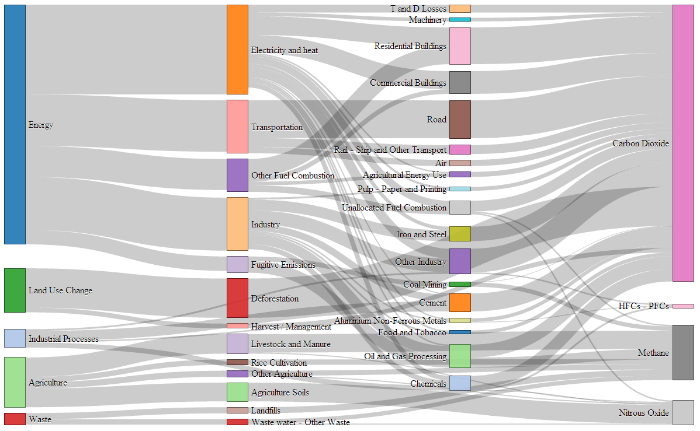
화면명(no.) | 02. History >02-2. 주제선정 | 날짜 | 2015.04.28
Description(상세설명)
Frame size 1280*800 fixed 선택된 영역 메뉴는 bold History main image 민경이가 제작한 디자인시안 김브이 팀명의 유래 프로젝트 플로우 텍스트 입력 플젝 7가지 순서 이미지는 민경의 손길로 탄생되길.. 02-1. 주제선정 영역 : 궁금증 유발을 통한 미리보기 영역 뭔가 더치커피 추출과정처럼 그래픽을 만들고 싶구려..
김V(브이)
Main
History
1
Project
About us
2
김V가 정리한 유행하는 가맹점의 신규/해약 데이터!
4
바로 Sankey Diagram!!
4
3
Sankey Diagram은 가맹점 별 데이터의 유입과 유출을 한눈에 확인 할 수 있다.
가맹점의 항목과 상호에 따른 생성, 소멸 주기를 알 수 있다.
5
Notes:
http://unfold.no/
http://www.earlybird.com/#

Slide 15
화면명(no.) | 02. History >02-2. 주제선정 | 날짜 | 2015.04.28
Description(상세설명)
Frame size 1280*800 fixed 선택된 영역 메뉴는 bold History main image 민경이가 제작한 디자인시안 김브이 팀명의 유래 프로젝트 플로우 텍스트 입력 플젝 7가지 순서 이미지는 민경의 손길로 탄생되길.. 02-1. 주제선정 영역 : 궁금증 유발을 통한 미리보기 영역 뭔가 더치커피 추출과정처럼 그래픽을 만들고 싶구려..
김V(브이)
Main
History
Project
1
About us
2
김V의 구성원은 누구?!
4
김민경
박재현
김V
4
배경리
이우리
3
5
Notes:
http://unfold.no/
http://www.earlybird.com/#

